Slide 1
Jr. NBA League a ČEPS Školní basketbalová liga
Představení projektu pro školy a kluby

Slide 2
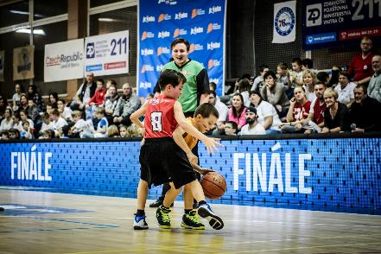
Přehled
Projekt v České republice
Ohlédnutí za ročníkem 2017
Ročník 2018
Herní pravidla a harmonogram
Informace pro školy a kluby
Proč se zapojit do projektu?
Fotogalerie
Přihlašovací formuláře a kontakty

Slide 3
Projekt v České republice

Slide 4
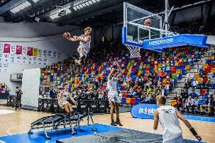
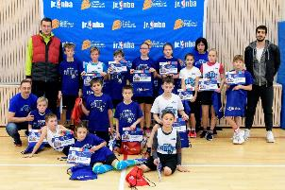
Projekt v České republice
Jedinečný celosvětový projekt s mezinárodním přesahem a působností
První ročník proběhl v ČR v roce 2016 a úspěšně pokračuje
Basketbalový turnaj pro mládež přesně kopírující herní systém NBA
Cílem projektu je rozšířit mezi dětmi touhu sportovat, splnit si své sny a vzbudit v nich chuť k basketbalu a sportu obecně
V České republice projekt pořádá Česká basketbalová federace ve spolupráci se SPORT INVEST Marketing, a.s.

Slide 5
Ohlédnutí za ročníkem 2017

Slide 6
Ohlédnutí za ročníkem 2017
Kvůli velkému zájmu uspořádána kvalifikace
Zapojeno přes 80 škol napříč celou republikou
Z kvalifikace vzešlo 30 účastníků základní části
Složení základní části rozlosováno 5. října v Praze
Konferenční finále proběhlo v Praze a v Brně
Finálový den proběhl v Pardubicích 12. prosince
Poprvé v celosvětové historii přímý přenos ze zápasu Jr. NBA (Nova Sport 1)

Slide 7
Ohlédnutí za ročníkem 2017
216 zápasů ve 40 hracích dnech
2. ročník na území České republiky
Více než 80 zapojených škol
Více než 1500 dětí zapojených do hry
Kumulovaný dosah příspěvků na FB 180 000
Celosvětová premiéra přímého přenosu z Jr. NBA League

Slide 8
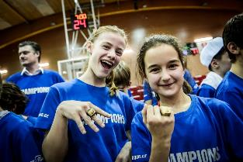
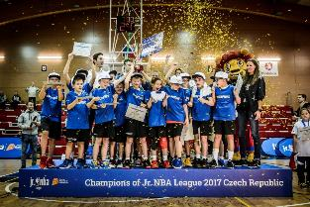
Ohlédnutí za ročníkem 2017
Vítězem druhého ročníku se stala ZŠ NOVÝ PORG z Prahy 4 hrající v dresech LOS ANGELES CLIPPERS
V průběhu Finálového dne byl oceněn ALL STAR TEAM letošního ročníku a také nejlepší hráč a hráčka dne
Show mistra světa ve freestyle footbagu Honzy Webera
Soutěž ve smečování „Dunking contest“ ve spolupráci s NOVA SPORTEM

Slide 9
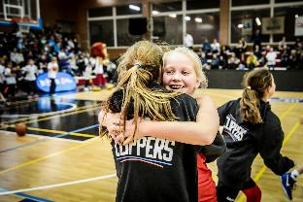
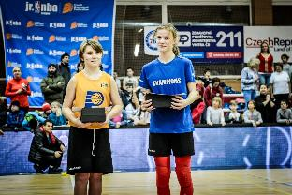
Ohlédnutí za ročníkem 2017
Opět se podařilo vylepšit individuální i týmové ceny
MVP hráč a hráčka Finálového dne vyhráli pobyt na letním kempu Tomáše Satoranského, českého reprezentanta a hráče týmu NBA Washington Wizards
Vítězný tým ZŠ NOVÝ PORG odcestuje v červnu 2018 na pětidenní tréninkový kemp do chorvatského Splitu
Součástí tohoto kempu je i mezinárodní turnaj stejné věkové kategorie

Slide 10
Reference projektu
Jiří Welsch (ambasador projektu pro ČR): „Finále bylo po sportovní stránce jednoznačným vrcholem projektu a dalším skvělým zážitkem. Nejen pro mě, ale hlavně pro děti a rodiče a vlastně všechny, kdo se do té akce zapojili.“
Jiří Novotný (koordinátor mládeže, ČBF): „Je skvělé sledovat sounáležitost škol se svými týmy. Některé v rámci výtvarné výchovy připravují transparenty, které pak vozí na utkání, další školy zase nechávají vyrobit speciální trička s logy, ve kterých spolužáci fandí svému týmu.“
Ticha Penicheiro (celosvětová ambasadorka projektu): „„Organizátoři udělali skvělou práci. Bylo vidět, že si to děti opravdu užily. Věřím, že to pomůže českému basketbalu k dalšímu růstu.“

Slide 11
Ročník 2018

Slide 12
Ročník 2018
Otevřená registrace pro všechny školy a kluby, které projeví zájem
Kvalifikace pořádána jako samostatná Školní liga basketbalu (ŠLB) pod hlavičkou firmy ČEPS
Stejný model jako loňský rok – kvalifikace (ŠLB) a hlavní soutěž Jr. NBA League
Nejlepších 30 týmů ze ŠLB se kvalifikuje do Jr. NBA League
Model ŠLB určen dle počtu přihlášených škol a jejich geografické polohy
Doba trvání ŠLB duben – květen
Časová náročnost v kvalifikaci pro každou školu 2, maximálně 3 turnaje v případě vysokého počtu přihlášených škol (2 – 3 výukové dny)

Slide 13
Ročník 2018
Již v kvalifikaci bude týmům vyplácen příspěvek na cestovné, pokud se bude hrát v jiném městě, než škola sídlí
O výši příspěvku na cestovné v kvalifikaci (ŠLB) bude rozhodnuto před jejím zahájením dle určeného modelu a dle počtu zapojených škol
Všem pořadatelům kvalifikace (ŠLB) bude poskytnut příspěvek na pronájem hal, jehož výše bude určena po stanovení herního systému kvalifikace (ŠLB)
Díky partnerství s firmou ČEPS obdrží každá škola x herních míčů
Drobné dárky s tématikou NBA pro každého účastníka
Speciální odměna pro vítěze Jr. NBA, podobně jako pro vítězný tým ročníku 2017 – pětidenní tréninkový kemp v Chorvatsku

Slide 14
Herní pravidla a harmonogram

Slide 15
Herní pravidla pro ročník 2018
3 základní podmínky účasti:
Určeno pro děti z 1. stupně ZŠ ve školním roce 2018/19 (primárně 4. a 5. třída, ale spodní věková hranice není stanovena)
Datum narození 1.1.2007 a později
Hráč/hráčka musí být žákem/žákyní školy, která jej (ji) do projektu nominuje
Příklad z praxe:
V soutěži nemůže nastoupit hráč, který je například narozen 2. března 2007, ale již je žákem 6. třídy. Je třeba splňovat všechny 3 podmínky zároveň.
Kvalifikaci budou hrát děti ze 3. a 4. tříd
Koedukované týmy:
Na hřišti musí být stále alespoň jedna dívka a jeden chlapec v každém týmu

Slide 16
Harmonogram ročníku 2018
Termín | Akce
Do 10. března | Možnost podávání přihlášek do projektu
Do konce března | Zveřejnění pořadatelských měst a systému kvalifikace (ŠLB)
Duben – květen | Odehrání kvalifikace (Školní basketbalové ligy)
2. polovina září | Draft týmů účastnicích se základní části Jr. NBA League
Říjen - listopad | Základní hrací kola a konferenční finále (Play-off)
Listopad / prosinec | Finále Jr. NBA League 2018

Slide 17
Pořádání kvalifikace duben - květen

Slide 18
Pořadatelé Školní basketbalové ligy
Školy, či kluby, které se rozhodnou podílet se na organizaci projektu
Při výběru pořadatelů budeme upřednostňovat školy, které budou spolupracovat s basketbalovým klubem
Pořadatel musí být schopen zajistit halu a zázemí pro minimálně 4 týmy
Pořadatel by měl být schopen zajistit stravování pro účastníky kvalifikačního turnaje
Pořadatel zajistí obsluhu stolku (zápisy, měření času a ukazatel skóre) a dva rozhodčí
Zajištění stahovacích či nasazovacích košů (výška 2,60 m)
Pořadatelům kvalifikace bude vyplacen příspěvek na pořádání každého utkání ve výši 400 Kč, proplaceny náklady na stravování a také příspěvek na pronájem hal, jehož výše bude určena po stanovení herního systému kvalifikace (ŠLB)
Přesný herní systém kvalifikace bude zveřejněn do konce března spolu s hracími místy

Slide 19
Pořadatelé Školní basketbalové ligy
* Poznámka ke stravování - platí ČBF, ale je třeba nalézt vhodného dodavatele (jídelnu) poblíž hrací haly, a vyjednat s ním co nejlepší možné podmínky
Požadavky na pořadatele kvalifikačních turnajů
Zajištění haly
Zajištění zázemí (šaten) pro minimálně 4 týmy
Zajištění stravování *
Zajištění obsluhy stolku (zápis, měření času a ukazatel skóre)
Zajištění 2 rozhodčích
Zajištění stahovacích či nasazovacích košů

Slide 20
Pořádání základní části Jr. NBA League říjen – listopad

Slide 21
Pořadatelé základní části
Zajištění zápasů v základní části v halách s dostatečnou velikostí a zázemím pro 5 týmů
Jedná se až o tři hrací dny a celkem 20 zápasů
Zajištění rozhodčích a personálu u zapisovatelského stolku
Stravování pro účastníky – stejné podmínky jako v kvalifikaci
Pořadatelům základní části bude vyplacen příspěvek na pořádání každého utkání o jeho výši teprve bude rozhodnuto
Zajištění stahovacích či nasazovacích košů (výška 2,60 m)
Komunikace s účastnickými školami a organizátorem projektu – sestavení harmonogramu hracích dnů

Slide 22
Pořadatelé základní části Jr. NBA League
Požadavky na pořadatele kvalifikačních turnajů
Zajištění haly
Zajištění zázemí (šaten) pro 5 týmů
Zajištění občerstvení a pitného režimu pro týmy
Zajištění obsluhy stolku (zápis, měření času a ukazatel skóre)
Zajištění 2 rozhodčích
Zajištění stahovacích či nasazovacích košů
Spolupráce s organizátorem projektu
Komunikace s účastnickými školami

Slide 23
Proč se zapojit do projektu?

Slide 24
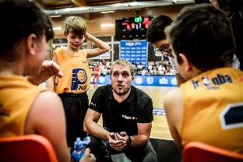
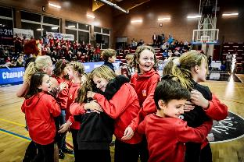
Proč se zapojit do projektu?
Možnost stát se součástí stále se rozvíjejícího projektu celosvětového významu
Oficiální spojení s projektem pod patronací NBA
Zvýšená publicita klubu/školy skrze veškeré komunikační kanály projektu a média
Možnost osobně se setkat se zástupci NBA a probrat své poznatky
Aktivní prožitek sportovní aktivity a možnost získat kamarády

Slide 25
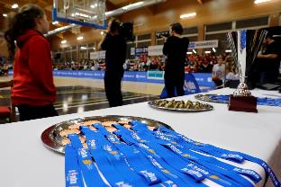
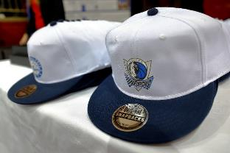
Proč se zapojit do projektu?
Začlenění své školy/klubu do basketbalové komunity v ČR
Hodnotné individuální i týmové ceny v kvalifikaci i Jr. NBA League
Minimalizace nákladů na účast v projektu díky příspěvkům od ČBF
Větší spolupráce mezi školami a basketbalovými kluby
Projekt probíhá pod záštitou MŠMT

Slide 26
Fotogalerie

Slide 27
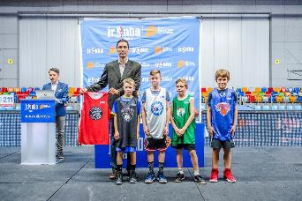
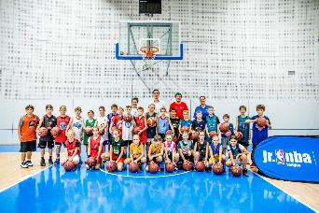
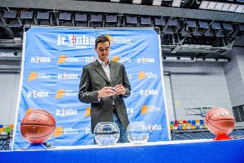
Fotogalerie

Slide 28
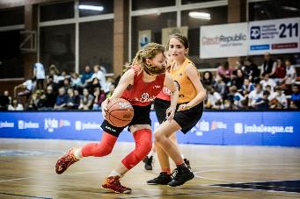
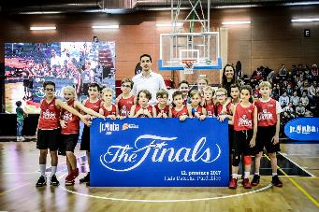
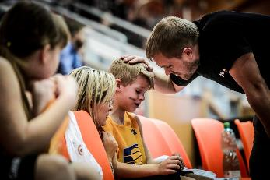
Fotogalerie

Slide 29
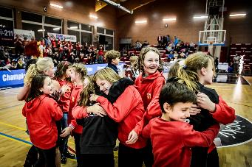
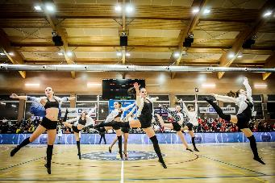
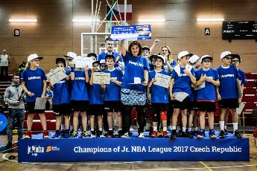
Fotogalerie

Slide 30
Přihlašovací formuláře a webové stránky

Slide 31
Důležité odkazy
Webové stránky projektu
Facebookové stránky
Video z Finále 2017
Propozice kvalifikace
Přihlašovací formulář pro školy
Přihlašovací formulář pro pořadatelské kluby

Slide 32
Těšíme se na Vaši účast v projektu! Mgr. Tomáš Pravenec Jiří Novotný Event Manager Koordinátor mládeže ČBF SPORT INVEST Marketing Česká basketbalová federace tomas.pravenec@sport-invest.cz jnovotny@cbf.cz +420 723 944 400 +420 777 834 177

